Slide 1
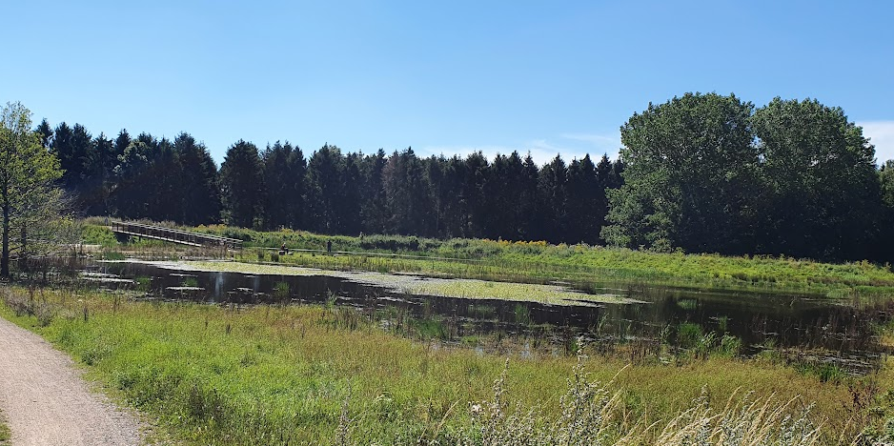





Videnopdatering af våde regnvandsbassiner EVA – Temadag februar 2026
Katrine Nielsen
Teknologisk Institut

Slide 2
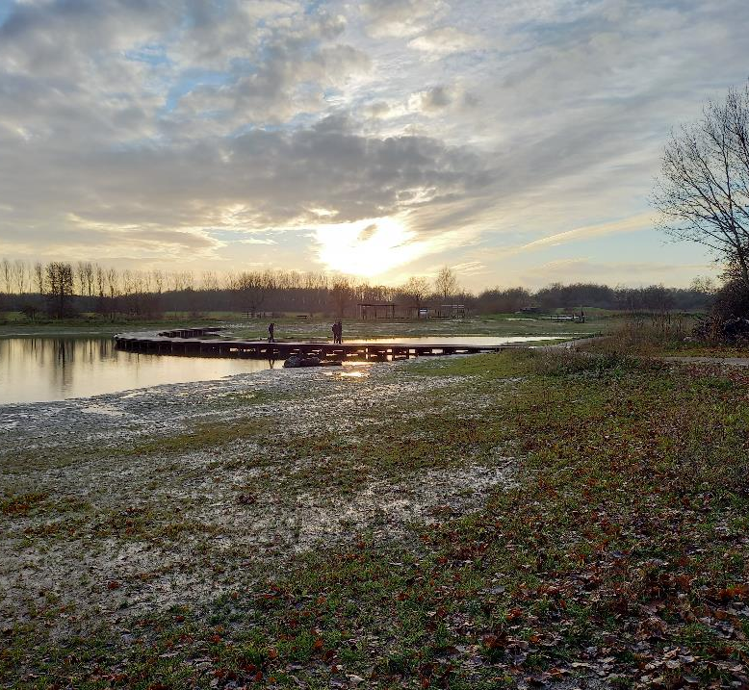
Baggrund for projektet
Starten på projektet
Efteråret 2024, henvendt Novafos sig med et behov og et projektforslag
Formål
At opdatere og samle den nyeste viden, som forsyninger, kommuner og rådgivere har som fælles grundlag for planlægning, design og dimensionering af våde regnvandsbassiner og for godkendelse af projekter hvor våde regnvandsbassiner indgår
Intentionen har været, at en evt. udgivelse skulle være anerkendt i branchen og upartisk

Slide 3
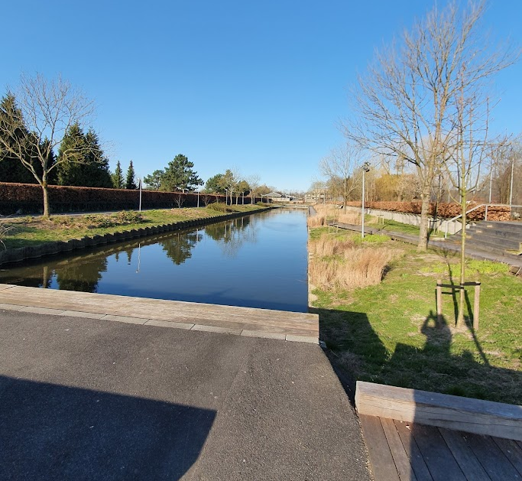
Projektets faser
Projektet startede i december 2024 og forventes afsluttet i maj 2026
Projektet har været opdelt i 3 primære faser
Fase 1: Nedsættelse af projektgruppe og udarbejdelse af emner, der ønskede opdateret
Fase 2: Opdatering af vidensgrundlag
Fase 3: Udarbejdelse af sammenfatning
Projektet har haft fokus på eksisterende viden og dermed ikke at skulle ud og lave f.eks. målinger

Slide 4
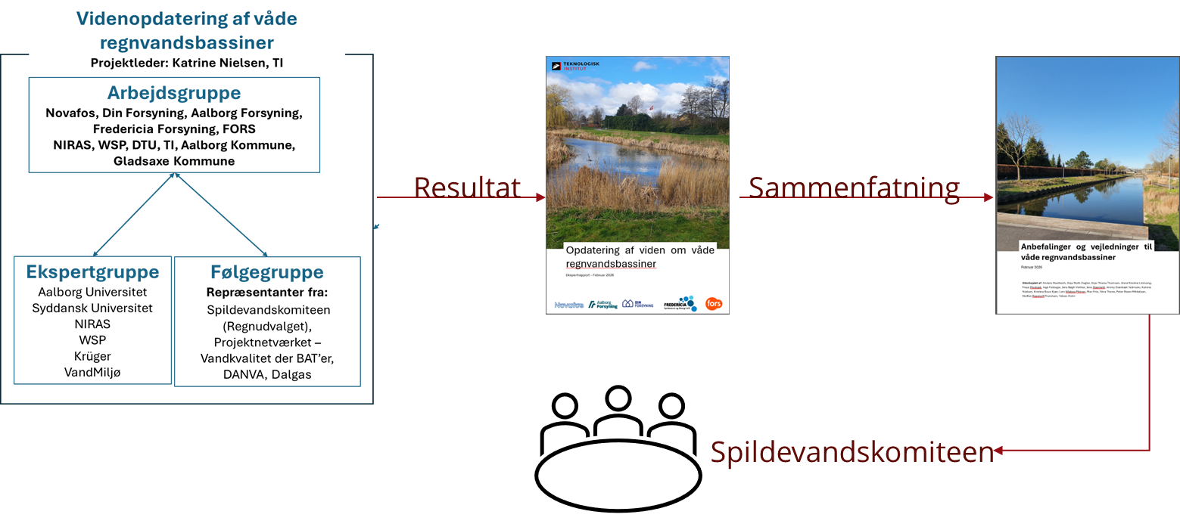
Output af projektet
Ekspertrapport, som i 6 kapitler sammenfatter ny viden, som er kommet til siden 2012, der har betydning for design af nye våde regnvandsbassiner
Sammenfatning, der er en sammenfatning af Ekspertrapporten og indeholder anvisninger, præciseringer og anbefalinger til udførelse af fremtidens våde regnvnadsbassiner

Slide 5
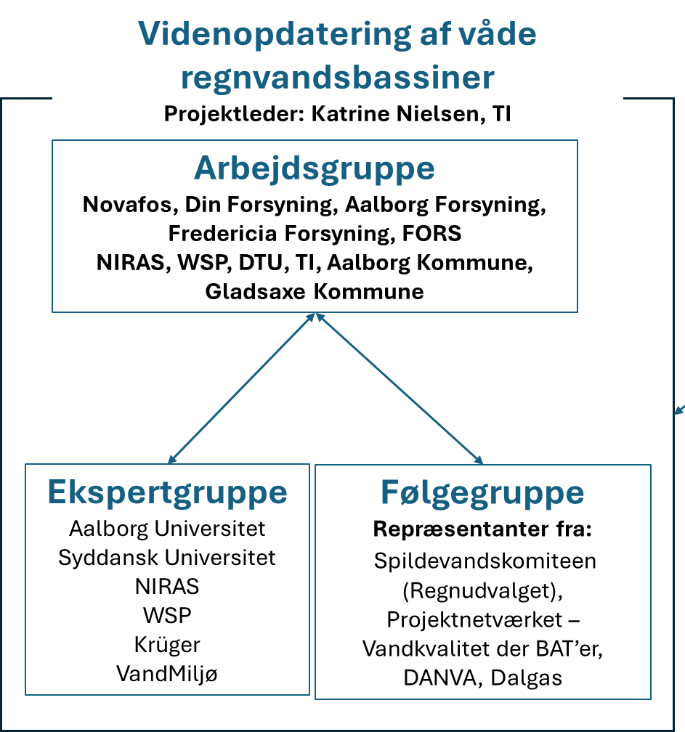










Projektets organisering

Slide 6
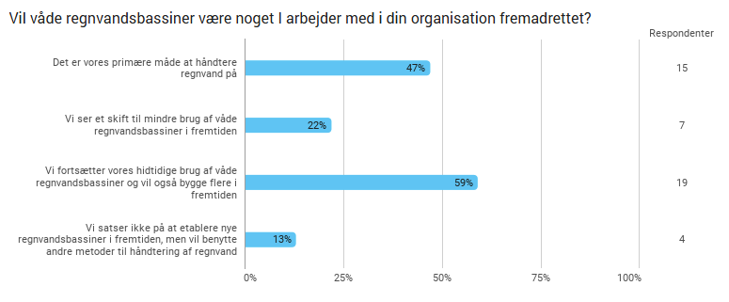
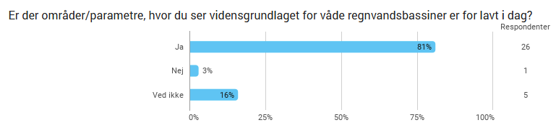
Fase 1: identifikation af emner
Spørgeskema og workshops, brugt til at identificere emner, branchen ønskede mere viden om
Våde regnvandsbassiner vil fortsat blive brugt i fremtiden
Mange ønsker til viden om de våde regnvandsbassiner
Renseevne
Drift
Dimensionering

Slide 7
Fase 1: Opdatering af videngrundlag
Seks emner blev under spørgeskema og workshops, identificeret til at være emner, hvor der ønskes mere viden indenfor våde regnvandsbassiner.
Planlægning: beskrivelse af hvordan bassiner tidligt tænkes ind i byplanlægningsfasen og hvilken sikkerhed man skal tænke over
Niras: Jacob Bennedsgaard Krog og Sara Bugge Ploug
Drift: erfaringer, systematisk og videnbaseret tilgang til drift og renovering af bassiner
TA Vandmiljø: Thomas Aabling
Design: Udformning af bassin, brug af membraner, bæredygtighed og materiale fokus
Niras: Steffen Frandsen og WSP: Anja Thrane Thomsen og Søren Gabriel
Hydraulik: Optimering af volumen ud fra opland og oplandstype, opholdstider og sedimentations påvirkning
Kruger: Luca Vezzaro og Sissel Tønder
Vandkvalitet: Bassiners renseevne og nutidens krav
AAU: Jes Vollertsen
Biodiversitet og udledning: Tiltag der kan fremme biodiversitet i bassinerne og nedstrøms
SDU: Sara Egemose

Slide 8
Fase 2 og 3
Siden maj 2025 har eksperterne arbejdet på at besvare deres givet emne
Vejledningen er under udarbejdelse
Workshop med driftsfolk, for at samle erfaringer
Arbejdsgruppen opstarter udarbejdelse af vejledning
Midtvejsseminar, hvor eksperterne gav status
Udkast af vejledning sendes til Regnudvalget og udvalgte kommuner
Dialog med Regnudvalget, under Spildevandskomiteen
Eksperterne fremsender besvarelser
Eksperterne får feedback og indarbejder dette i besvarelser
Status til Regnudvalget
EVA - Temadag
Maj
2025
December
2025
Maj
2026
Eksperterne arbejder på deres besvarelser

Slide 9
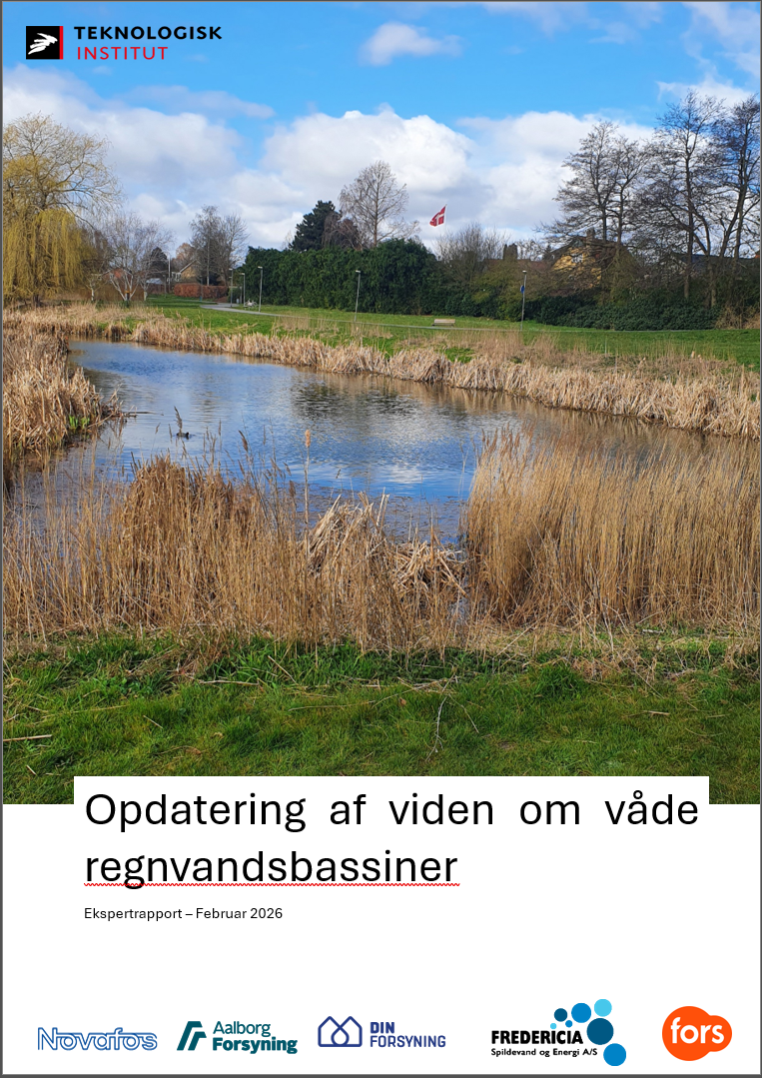
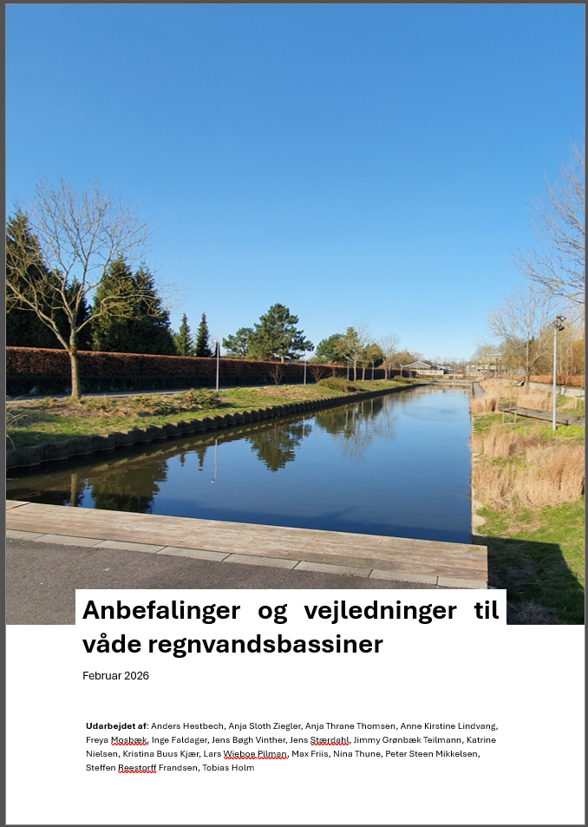

Resultat
Sammenfatning
Spildevandskomiteen

